Slide 1
TIẾNG VIỆT 2
Tập 1
Tuần 15:
Bài đọc 1: Nấu bữa cơm đầu tiên

Slide 2
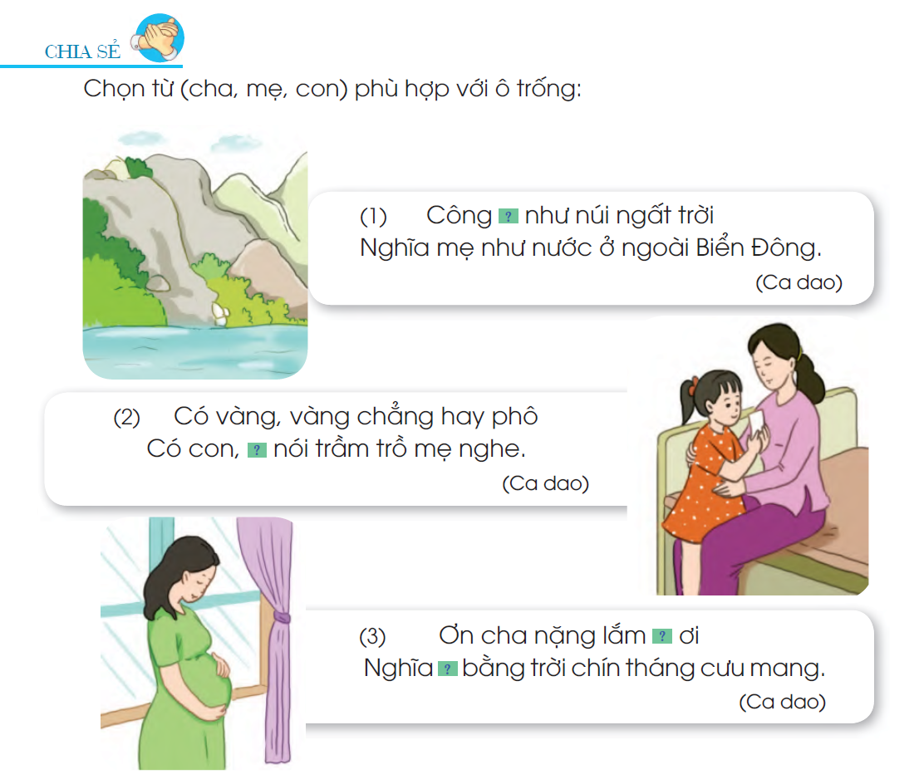
CHIA SẺ
Chọn từ (cha, mẹ, con) phù hợp với ô trống:

Slide 3



Chú khỉ thông minh

Slide 4




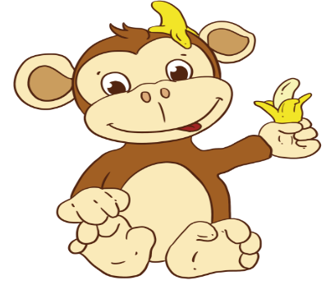


Công như núi ngất trời
Nghĩa mẹ như nước ở ngoài Biển Đông.
(Ca dao)
cha
?

Slide 5

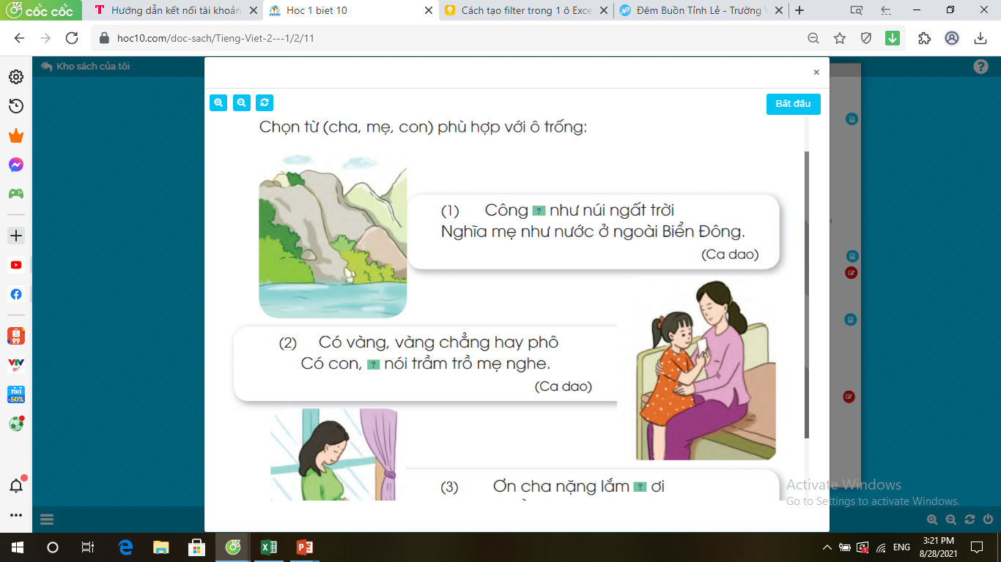


(2) Có vàng, vàng chẳng hay phô
Có con, nói trầm trồ mẹ nghe.
(Ca dao)
con
?

Slide 6
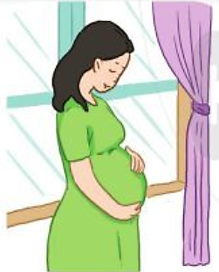
con
(3) Ơn cha nặng lắm ơi
Nghĩa bằng trời chín tháng cưu mang.
(Ca dao)
?
mẹ
?

Slide 7
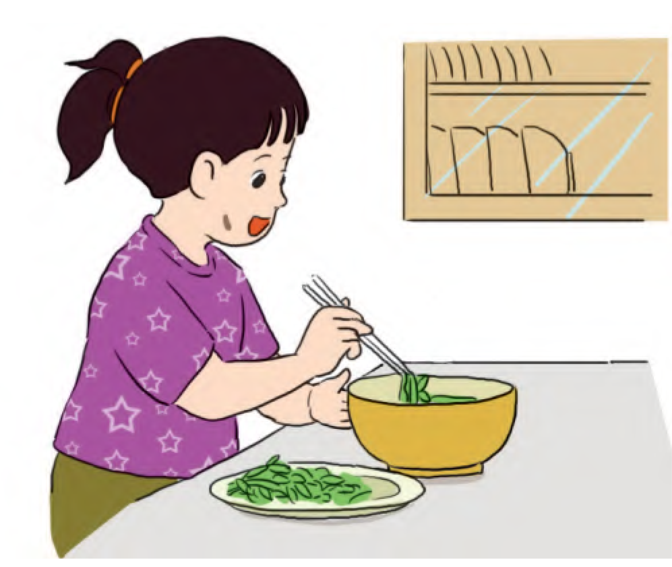

Nấu bữa cơm đầu tiên

Slide 8



ĐỌC HIỂU

Slide 9
1. Bạn nhỏ trong bài thơ làm việc gì?
Bạn nhỏ trong bài thơ nấu bữa cơm đầu tiên.

Slide 10

2. Mâm cơm được bạn nhỏ chuẩn bị như thế nào? Chọn ý đúng:
A.
Chuẩn bị rất đầy đủ.
B.
Chỉ thiếu trái ớt phần bố.
C.
Có thêm một viết nhọ nồi trên má.

Slide 11
3. Em nghĩ bố mẹ sẽ nói gì khi thấy vết nhọ nồi trên má con? Chọn ý em thích?
A.
Con có vết nhọ trên má kìa!
Ôi, con tôi đảm đang quá!
B.
C.
Lần đầu nấu cơm vất vả quá!

Slide 12

Qua bài thơ, em hiểu điều gì?
Bạn nhỏ chăm làm việc nhà, thể hiện tình cảm yêu thương, quan tâm đến bố mẹ và gia đình.

Slide 13

Luyện Tập

Slide 14
1. Các câu dưới đây thuộc mẫu câu nào?
a) Bạn nhỏ rất chăm chỉ.
b) Bạn nhỏ lau từng chiếc bát.
c) Má bạn nhỏ hồng ánh lửa.

Slide 15
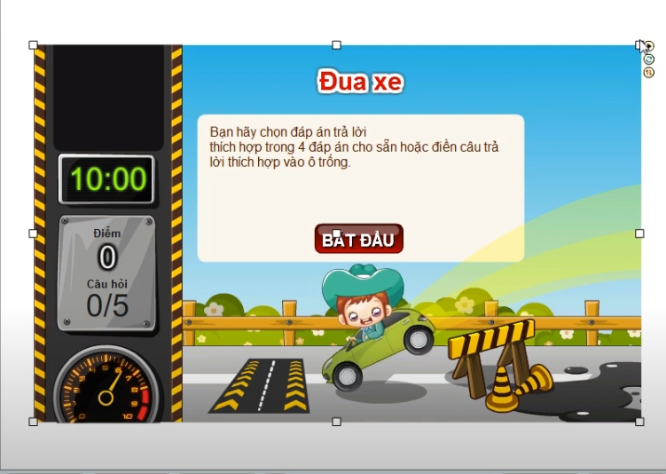
1. Các câu dưới đây thuộc mẫu câu nào?
a) Bạn nhỏ rất chăm chỉ.
b) Bạn nhỏ lau từng chiếc bát.
c) Má bạn nhỏ hồng ánh lửa.
Em hãy chọn đáp án đúng để chiếc xe có thể vượt qua chướng ngại vật và về đích nhanh nhất nhé!

Slide 16



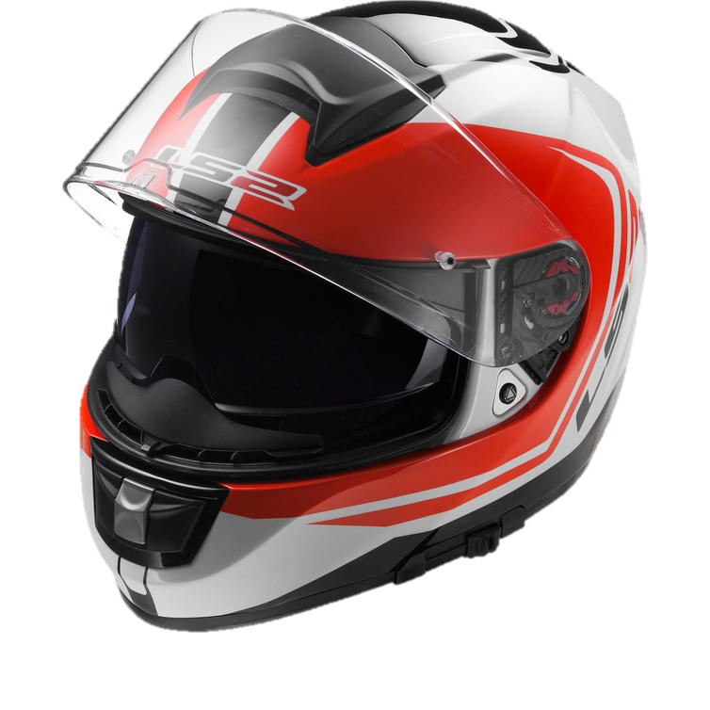

Bạn nhỏ rất chăm chỉ.
Câu trên thuộc mẫu câu nào?
A. Ai là gì?
B. Ai làm gì?
C. Ai thế nào?
Kíttt….
Notes:
Chọn đáp án đúng sau đó bấm vào ô tô để vượt chướng ngại vật

Slide 17


Bạn nhỏ lau từng chiếc bát.
Câu trên thuộc mẫu câu nào?
A. Ai là gì?
B. Ai làm gì?
C. Ai thế nào?
Kíttt….
Notes:
Chọn đáp án đúng sau đó bấm vào ô tô để vượt chướng ngại vật

Slide 18


Má bạn nhỏ hồng ánh lửa.
Câu trên thuộc mẫu câu nào? Chọn ý đúng nhất:
A. Ai là gì?
B. Ai làm gì?
C. Ai thế nào?
Kíttt….
Notes:
Chọn đáp án đúng sau đó bấm vào ô tô để vượt chướng ngại vật

Slide 19



Cảm ơn các bạn rất nhiều!

Slide 20


2. Những tiếng nào trong khổ thơ cuối bắt vần với nhau? Chọn ý đúng:
A.
Tiếng nữa và tiếng rồi.
B.
Tiếng rồi và tiếng nồi.
C.
Tiếng nồi và tiếng lửa.

Slide 21
Hoc10 chúc các em học tốt!

Slide 22
Nấu bữa cơm đầu tiên
Bát đã lau từng chén Đũa lại so từng đôi Thêm trái ớt đỏ tươi Để góc mâm phần bố.
Chẳng còn thiếu gì nữa Cái gì cũng có rồi Này thức chan, thức gắp Cơm chín đầy một nồi.
Chẳng còn thiếu gì nữa Cái gì cũng đủ rồi Lại thừa vết nhọ nồi Trên má hồng ánh lửa.
Trần Quốc Toàn

Slide 23
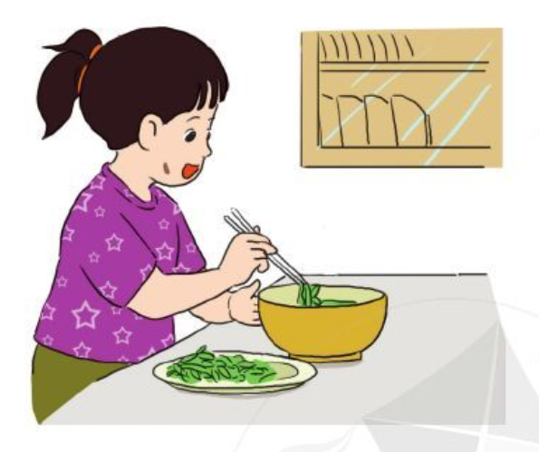
Nấu bữa cơm đầu tiên
LUYỆN ĐỌC
Bát đã lau từng chén Đũa lại so từng đôi Thêm trái ớt đỏ tươi Để góc mâm phần bố.
Chẳng còn thiếu gì nữa Cái gì cũng có rồi Này thức chan, thức gắp Cơm chín đầy một nồi.
thức chan
thức gắp
Chẳng còn thiếu gì nữa Cái gì cũng đủ rồi Lại thừa vết nhọ nồi Trên má hồng ánh lửa.
Trần Quốc Toàn
góc mâm
nhọ nồi

Slide 24
Chẳng còn thiếu gì nữa Cái gì cũng có rồi Này thức chan, thức gắp Cơm chín đầy một nồi.
Bát đã lau từng chén Đũa lại so từng đôi Thêm trái ớt đỏ tươi Để góc mâm phần bố.
Chẳng còn thiếu gì nữa Cái gì cũng đủ rồi Lại thừa vết nhọ nồi Trên má hồng ánh lửa.
Trần Quốc Toàn
Nấu bữa cơm đầu tiên
1
2
3
BÀI THƠ CHIA LÀM MẤY ĐOẠN ?
ĐỌC TOÀN BÀI
ĐỌC ĐOẠN

